Slide 1

Deutsch
Klasse B2

Slide 2
Zum Rezept!
Τις συνταγές θα μου τις φέρετε την επόμενη φορά, να τις δούμε στην τάξη.
Ας κάνουμε το ακουστικό κείμενο που κάναμε την προηγούμενη φορά και κάποιες ασκήσεις που θα κάνουμε online.
https://photodentro.edu.gr/v/item/ds/8521/8304

Slide 3
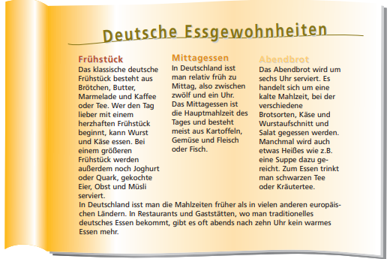
KB Seite 31
Zuerst lesen wir den Text einmal gemeinsam und
Dann füllen wir die Tafel aus.

Slide 4
Kursbuch Seite 31
 | Um wieviel Uhr essen die Deutschen? | Was essen die Deutschen? | Was trinken die Deutschen?
Frühstück
Mittagessen
Abendbrot

Slide 5
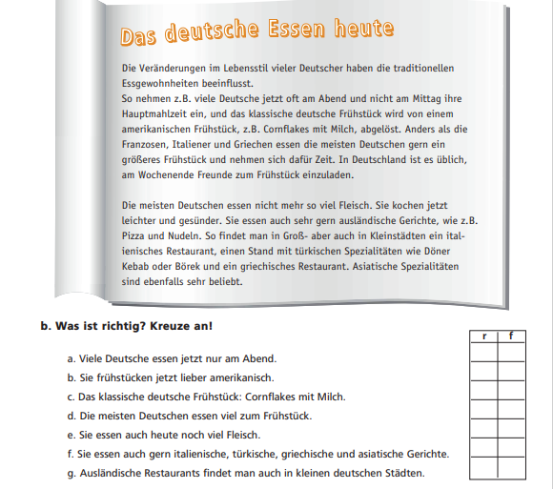
AB 114

Slide 6
Hausaufgabe
Auf Seite 115 (Aufgabe 13)
Jemand interviewt dich! Beantworte die Fragen!
Αufgabenblatt – Leseverstehen (Deutsche Essgewohnheiten)

